Slide 1
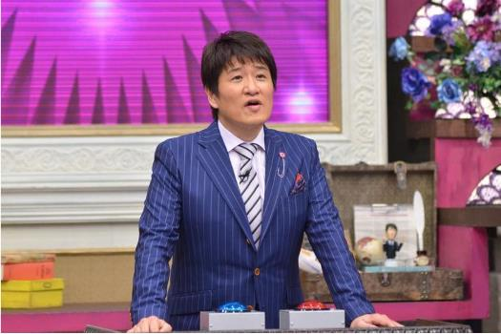
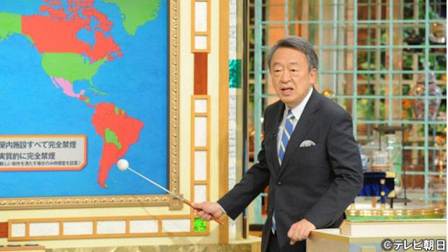
これであなたも講師ができる！ ～パワポを使った講演ノウハウ～
2019.8.25
NPO法人奈良まほろばソムリエの会
専務理事 鉃田 憲男

Slide 2
講演では Power Point が必須！
特に聞き手が高齢者の場合は主催者から要請。講師の強い味方にも
講演の３要素は「知識」「話術」「パワポ制作技術」（見せ方）
画面は4の倍数で作る→印刷効率が良い。画面は4:3より16:9がベター
文章は箇条書き。色やアンダーライン、「！」などでメリハリを
「黒」文字はできるだけ使わない。１枚のスライドに２～３分必要
90分の講演が多い→スライド枚数は32～36枚が目安
卓話は30分（ロータリー、ライオンズクラブなど）12～16枚まで
パワポデータが重いとメールで送れず、はた迷惑→圧縮する
冒頭には自己紹介画面、最後に「まとめ」（振り返り）の画面を
配布する「レジメ」は、パワポ資料のコピーで代用すれば良い
スライド上映できない場合は、画面コピーの閲覧・配布で代用
※写真の苦手な人は、「真正面」から「広く」撮ることを心がける

Slide 3
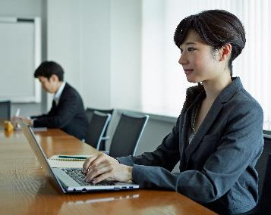
１．事前準備について
講演の善し悪しは、事前準備の段階で「９割」方が決まっている
スピーチ原稿を作る場合は、「話し言葉」で書いておく
「よく分かりました」「とても面白かったです」は最大のほめ言葉 →「勉強になりました」は往々にして「難しすぎた」ということ。
ソムリエは「先生」ではないので、大学教授のような話はしない （自説を強調しすぎない。逆に淡々とした「教科書的」な話もダメ）
良い「解説者」をめざそう。池上彰、林修など
「ポイント」を絞って話す。文章は箇条書きに
重要な部分は繰り返す「要するに●●です」
写真･イラストを多用し、ソフトな画面にする
文字はこれ（28）以上､アニメーションは最小限 （レプリカやパンフレットなど）を用意する
（臨場感を出す）

Slide 4
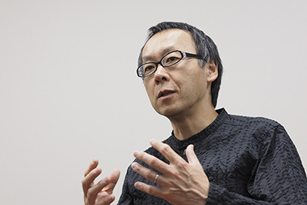
２．講演当日の心構え
外見に気を配ろう（「スーツ＆ネクタイ」にこだわらない）
会場には30分前には到着し、設備などをチェックしておく
（プロジェクタ､マイク､レーザーポインタ､指し棒、椅子､客席 など）
スライド映写時、室内の「照明」にも配慮
（冒頭の３分ほどは点灯して、その間に写真に撮ってもらう 等）
背中を見せない工夫を（指し棒の持ち方）
ほどよい高さの「テンション」を保つ
「つかみ」は、よく考えて準備を
途中でトイレ休憩を取るのも良い工夫
ダジャレはなくても自然なユーモアを
「エネルギーボール」、指でさすしぐさ 林修の「今でしょ！」

Slide 5
出所の明らかな「数字」を使うことで説得力が増す→統計数値など
話の「流れ」は、あらかじめ決めておく 「結論が先（Why→ Because)」か「プロセス重視」（起承転結）か
手元資料に「時間の割り振り」を書いておくと失敗しない
予定より早く終わりそうなときに備えを→要点部分をもういちど 最初から振り返る、資料の末尾に「参考資料」をつけておくなど
講演は、途中で流れを変えにくい。そこがガイドとは違う （中間で「トイレ休憩」を入れると、ある程度は変えられる）
その場の「思いつき」で話を挿入 すると、たいてい失敗する （短い講演では「必ず失敗」する）
立って話す。スクリーンでなく お客さんを見る（アニメーション を使うと、つい画面を見てしまう）

Slide 6
３．その他注意事項
女性が多いと会場は和むが、男性ばかりだと堅苦しい（笑わない） （経済団体、ロータリー・ライオンズなど）→気にしないこと
平日の昼間は出入りが多く、落ち着かない→気にしないこと
「聞きたいから来た」講演と「（例会だから）仕方なし来た」講演→場に応じた演題を選ぶ、主催者の「ニーズ（本音）」をよく聞く
無料のパンフレットなどを用意すれば、喜ばれる（お土産になる）
動画は極力避ける（著作権問題､データ量が大きくPCが止まる）
講演直前には食事しない（胃が落ち着かない）
時計、飲料、レーザーポインタ、指し棒などは、自前でも準備する
講演する地域（土地柄）に関する知識を仕入れておく

Slide 7
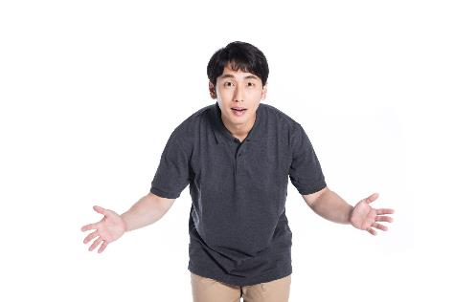
４．良い講師になるために
自分の「得意分野」「話せるテーマ」をたくさん持つ →特定の分野を掘り下げる。「自分が話したいこと」より、 「お客さんが聞きたそうなこと」を探す
毎年の「トピック」「アニバーサリー（周年）」に敏感になる 『万葉集』「NHK大河ドラマ」（明智光秀）、トーハク「正倉院 宝物展」、「日本博」（日本の美）、聖徳太子1400年忌
話し方は「人それぞれ」、自分なりの「型」を作る 講師の「見本」はあっても「手本」はない
習うより慣れろ！場数を踏むことで上達（向上） 当会の「研究発表会」、 「ナラニクル」、 「奈良シニア大学」、東京「奈良まほろば館」

Slide 8
ここまでのまとめ
パワポは講師の強い味方､「事前準備」で９割が決まる
パワポ画面は４の倍数で作る（余白が出ないように）
池上彰、林修がお手本。教科書的にならないように
最初の「つかみ」が大切。入念に準備しておこう
エネルギーボールや、指でさす仕草が効果的
根拠確実な「数字」を使うと、説得力がグンと増す
その場の思いつきで話を挿入すると、失敗する
日頃から自分の「得意分野」を掘り下げておこう
立って話す方が迫力が出る
スクリーンではなく、お客さんを見る

Slide 9
著作権・肖像権（商用利用）に関する注意事項
昨年6月、ある旅行会社のツアーで、コンプライアンス（法令等 遵守）違反事例が発生。講師（ガイド）が大手地図出版社の 地図を無断でカラーコピーし、お客さんに配布した
お客さんの中に当該出版社の社員がいてクレームに。出版社HPには
「当社が発行する地図、旅行ガイドブックなどの出版物 および各種デジタルコンテンツは、著作権法で保護され ている著作物です。著作権法に定める以外に、 許可無く複製、加工、改変、送信などを行なう ことはできませんのでご注意ください」
その後、旅行会社は「社内ルール」を策定 ←一般企業の基準より相当厳しい

Slide 10
当該旅行会社の社内ルール
パワポ資料などに画像が使えるのは、先方の許可を得た場合のみ
Wikipediaの画像もダメ
新聞・書籍・雑誌などのコピー「配布」はダメ （皆に「回覧」して、最後にそれを「回収」するなら問題ない）
インターネットに接続し、先方のHPをスクリーンに映すのもダメ
「紙芝居」的に見せるのはOK、「文章」は引用元を明記すればOK
書籍の「表紙」写真を使うのはOK、自分で手描きすればOK
自治体や社寺が作った「チラシ」「パンフレット」の配布はOK
Google マップは､その旨の表示をすれば使用可「Google の利用規約に 従い､権利帰属が明確に表示されていれば用途に応じて」使うことができる

Slide 11
今後、ほかの所（商用利用）に飛び火しそうな可能性も
「500円以下」の金額を資料代等として 徴求している場合、通常は 商用利用にはあたらない
500円を超える金額を徴求すると、 商用利用となる
ソムリエの会が講師を派遣している先では 「奈良シニア大学」「近鉄文化サロン橿原」など
※今から、心の準備をしておいてください （疑問が生じれば、そのつど主催者側に確認を）
JUSTSYSTEM「アレンジOK素材集2」7,183円は無料で商用使用可

Slide 12
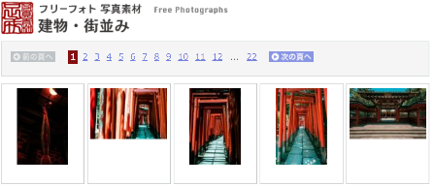
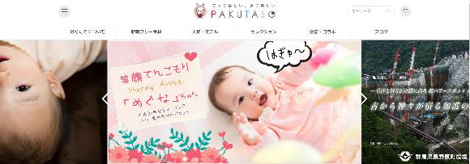
画像のフリー素材サイト
1.写真素材 足成（あしなり） →
←2.PAKUTASO（ぱくたそ）
3.フリー素材アイドル → MIKA☆RIKA 私たち､無料です｡
※PowerPointデータの「圧縮方法」任意のスライドの写真をダブルクリック →「図の圧縮」をクリック→「この画像だけに適用する」のチェックを外す→150ppiまたは96ppiのOKボタンをクリックする →念のためため、圧縮後のファイルは圧縮前と「別のファイル名」で保存する。

